Slide 1
BİLGİSAYAR DONANIMI DERSİ (7.HAFTA)
AMAÇ
Bilgisayarın donanım parçalarını öğrenebilmek.
ARAŞTIRMA
Bilgisayarın donanım parçaları hakkında bilgi toplayınız.

Slide 2
BİLGİSAYARIN DONANIM PARÇALARI
RAM (Random Access Memory / Rasgele Erişimli Bellek)
Verilerin geçici olarak tutulduğu donanım parçasıdır.
CPU’nun ihtiyaç duyduğu kodları içerdiği için hızı ve kapasitesinin çok olması gerekmektedir.
Disk, CDROM ve giriş/çıkış birimlerinden gelen-giden verilerin geçici olarak işlenmek için RAM’a gelir.
Elektrik enerjisi kesildiğinde RAM üzerindeki veriler silinir.

Slide 3
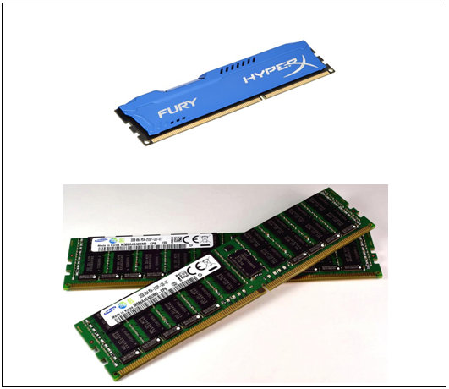

Slide 4
RAM’lar Statik ve Dinamik olmak üzere ikiye ayrılır.
Statik Ram (SRAM): Filip flop yapılarından oluşan hızlı yapılardır. Her bir hafıza modülü en az altı adet transistor den oluşur.
SRAM Çeşitleri:
ASRAM
BSRAM (Burst Static RAM)
PBSRAM (Pipeline Burst RAM)

Slide 5
Dinamik Ram (DRAM): Her hafıza hücresi bir adet yarı iletken kondansatörden ve transistor den oluşur. Kondansatör bilgiyi depolar, transistör ise bilginin okunması ve değiştirilmesi içindir.

Slide 6
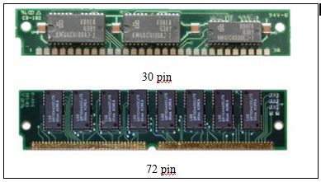
RAM modül yapıları
SIMM (Single In-line Memory Module): Bu yapı günümüz RAM tasarımlarında kullanılmamaktadır. RAM bağlantı pinlerinin, RAM’in tek ve iki yüzünde aynı iletkenin parçası olduğu yapılardır.

Slide 7
DIMM (Dual In-line Memory Module): Günümüzde kullanılan tüm RAM’ler bu modül yapısındadır. RAM pinleri, RAM kartını iki yönünde farklı iletken yollarıyla yerleştirilmiş yapılardır.

Slide 8
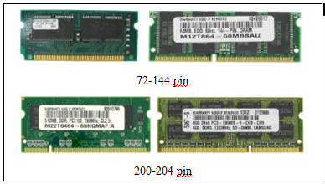
SO-DIMM: Genellikle notebook bilgisayarlarda kullanılan bellek tipine Small Outline DIMM ya da kısaca SO DIMM adı verilir.

Slide 9
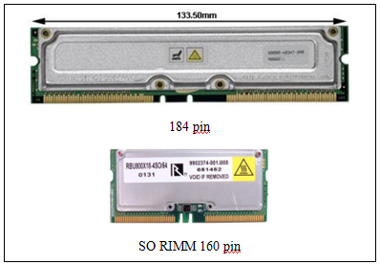
RIMM: Verileri 16-bit’lik paketler hâlinde aktarırlar. Hızlı erişim ve aktarım hızı nedeniyle modüller daha fazla ısınır. Modülün ve yongaların aşırı ısınmasını önlemek için RIMM modüllerinde modülün her iki yüzünü kaplayan “ısı dağıtıcısı” adı verilen alüminyum kılıf kullanılır.

Slide 10
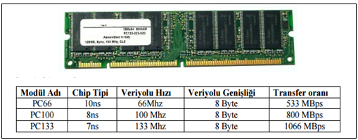
RAM çeşitleri
SDRAM (Synchronous Dynamic RAM)
Anakart bus yapısıyla senkronizasyonlu çalıştığı için bu adı almıştır. 64 bit veri genişliğine sahiptirler.

Slide 11
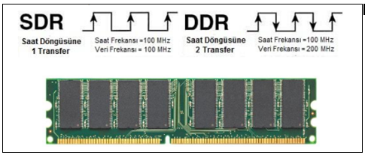
DDR SDRAM
64 bit veri genişliğine sahiptir. Veri transferi için clock işaretinin alçalan ve yükselen kenarlarını kullanan bir yapısı vardır. SDRAM’e göre iki kat daha hızlıdır.

Slide 12
DDR2 SDRAM
64 bit veri genişliğine sahiptir. DDR SDRAM’lerle aynı yapıdadır. Giriş/çıkış bus frekansı DDR’a göre iki kat hızlı çalışır.

Slide 13
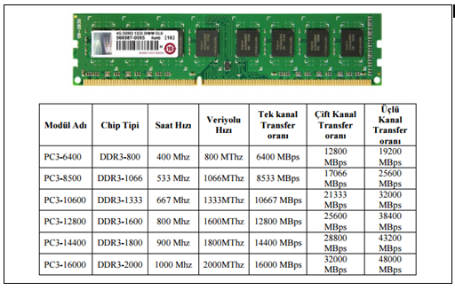
DDR3 SDRAM
64 bitlik veri genişliğine sahiptir. DDR2’ye göre geçici hafıza boyutu fazladır ve giriş/çıkış bu frekansları iki kat hızlıdır.

Slide 14
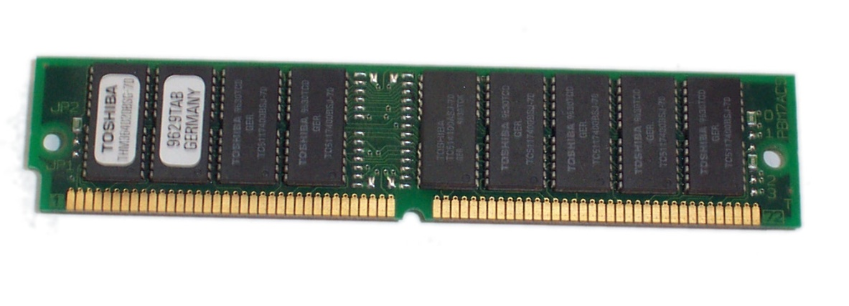
EDO RAM
Belleğe erişim süresini daha da kısaltmak ve bu arada da güvenilirlik sorununu çözmek üzere geliştirilmiştir.

Slide 15
FPM DRAM
Bellek, birçok satır ve sütundan oluşan bir dizi gibi düşünülebilir. Satır ve sütunların kesiştiği yerlerde bellek hücreleri bulunur.

Slide 16
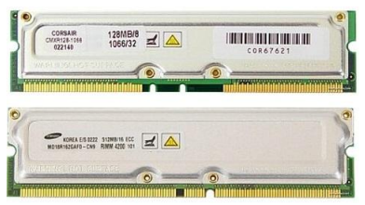
RDRAM
Yenilikçi bir bellek teknolojisine sahiptir. 16 bit’lik geniş bir veri yolu hızı sunan Direct Rambus kanalı bellek hızının 400 Mhz’e kadar çıkmasına olanak tanımaktadır.

Slide 17
TEŞEKKÜRLER

